Slide 1


Slide 2

Viaggio nella Bruxelles di Luigi Bigiarelli
Bruxelles e la Lazio sono unite inscindibilmente: qui visse, stabilì primati sportivi ed è sepolto Luigi Bigiarelli, Ideatore e Fondatore della S.S.Lazio 1900. Qui ha visto la luce il 9 gennaio 2013 l’Associazione delle Polisportive Europee guidata dalla Lazio, la più grande Polisportiva d’Europa con oltre 60 sezioni e attività associate. Qui è nato il 16 giugno 2013 il Lazio Club Bruxelles Luigi Bigiarelli, in occasione della cerimonia in cui si è reso omaggio al nostro amato fondatore portando a Bruxelles, nel cimitero di Ixelles dove riposano le sue spoglie ed una stele biancoceleste ricorda le sue gesta, la Coppa Italia conquistata poche settimane prima in uno storico derby.
, Fin dall’atto della sua fondazione, quindi, il Club è impegnato nella promozione della figura e dell’eredita’ storica e sportiva di Luigi Bigiarelli. Il Destino ci ha chiamati ad essere i ‘Guardiani del Fondatore’, custodi delle sue spoglie mortali e dei luoghi a lui cari nella capitale d’Europa, il che ci riempie di un immenso orgoglio biancoceleste e ci spinge a preservare la memoria di colui che iniziò, il 9 gennaio 1900 sulle rive del Tevere, la nostra gloriosa storia.
Luigi Bigiarelli spese l’ultima parte della sua vita a Bruxelles, dove mori’ il 16 Febbraio 1908 alla giovane eta’ di 32 anni per una polmonite. Per visitare i luoghi della vita del fondatore a Bruxelles, abbiamo pensato di creare questa brevissima guida che permettera’ ad ogni atleta, tecnico, dirigente e sostenitore biancoceleste di portare il proprio saluto a chi ha dato i natali alla più grande Polisportiva d’Europa.

Slide 3
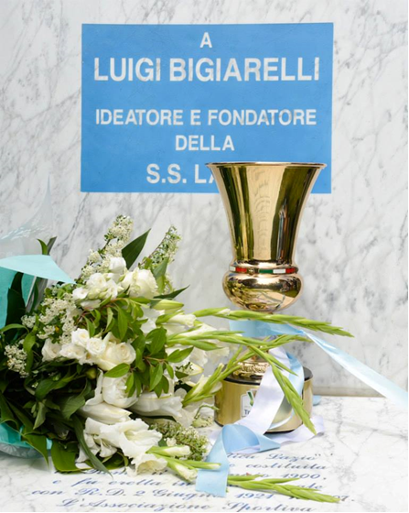
Cimitero di Ixelles
Il nostro tour non puo’ che iniziare dal cimitero di Ixelles, dove riposano le spoglie sparse di Luigi Bigiarelli. Qui, potete trovare la stele commemorativa (nella foto con la Coppa Italia del 2013) e la pietra tombale. Per ulteriori cenni storici, potete visitare il sito di Lazio Wiki http://www.laziowiki.org/wiki/Il_cimitero_di_Ixelles_dove_riposa_Luigi_Bigiarelli.

Slide 4
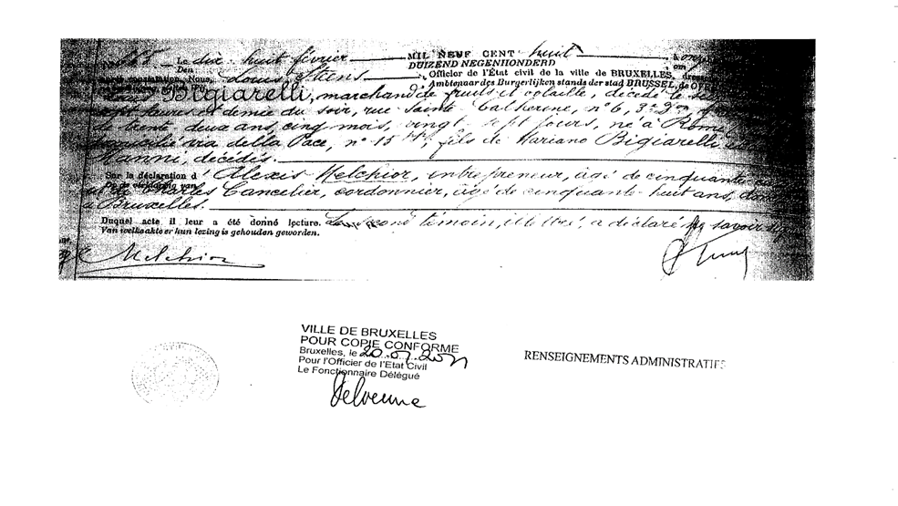
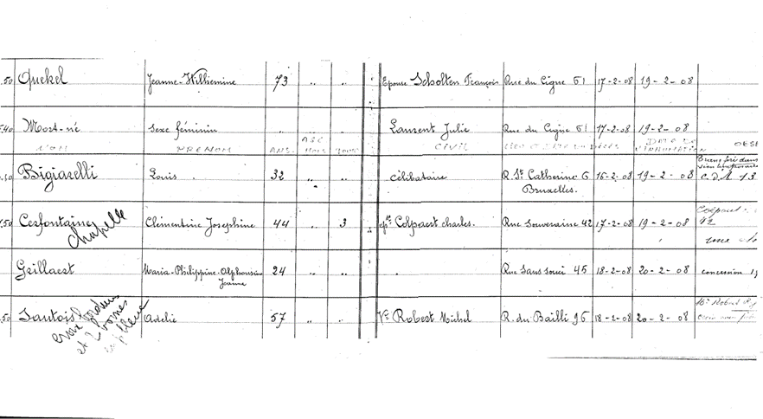
L’Atto di morte conservato negli archivi del cimitero
Il registro sepolture

Slide 5
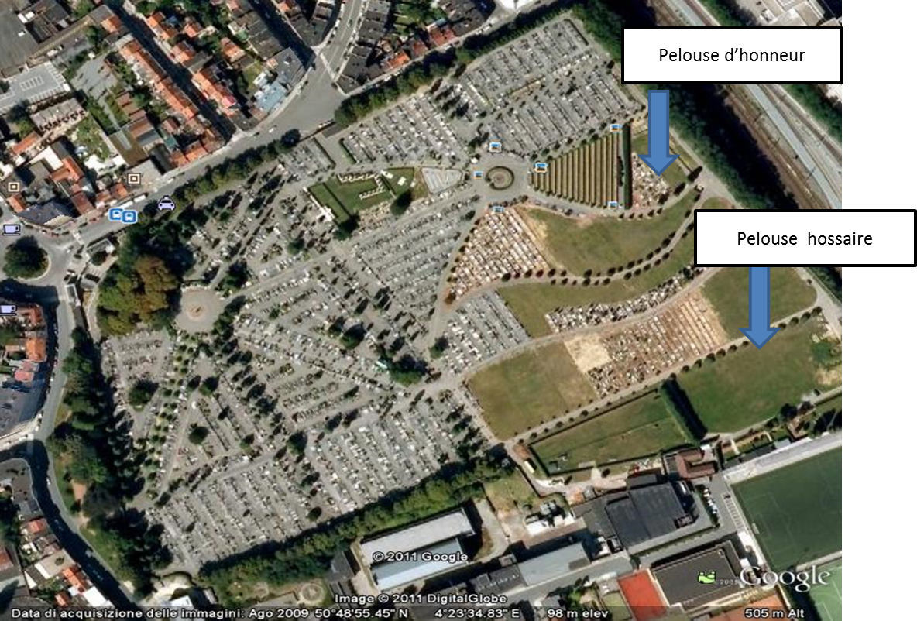
Dove riposano le spoglie di Luigi Bigiarelli

Slide 6
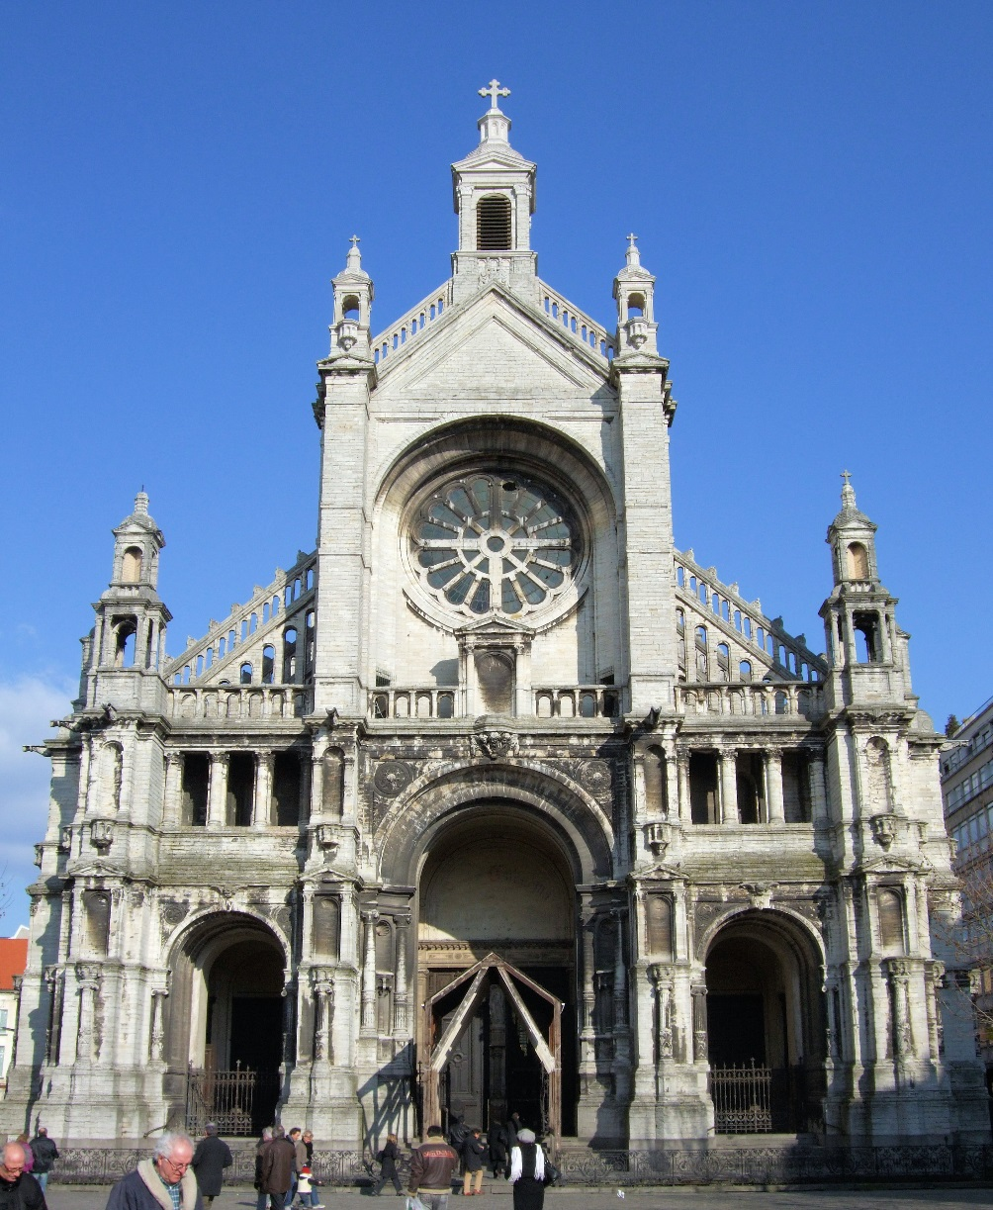
Place Saint-Catherine e la chiesa di Saint-Catherine
Nel 2011/2012, grazie alla collaborazione delle autorità diplomatiche e consolari italiane, è stato possibile risalire ai “luoghi” di Luigi Bigiarelli. La Chiesa di riferimento di Bigiarelli, di formazione cristiana (fu battezzato nella Basilica di San Pietro in Vaticano), era la Cattedrale di Saint-Catherine in cui vale veramente la pena fare tappa.

Slide 7
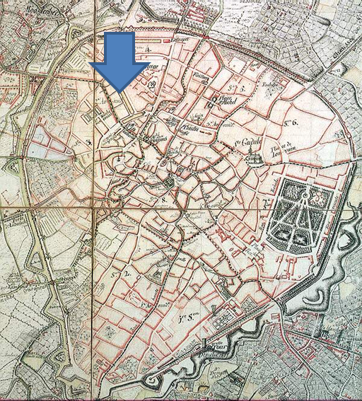
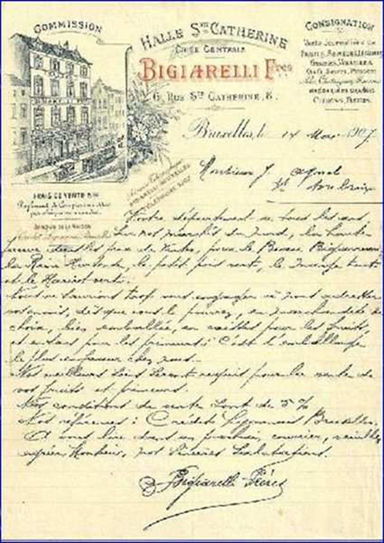
Nel quartiere di Saint-Catherine, Lugi Bigiarelli viveva e lavorava durante il suo periodo a Bruxelles. A Rue de Sain-Catherine 6 era situata la sua attivita’ di commercio agroalimentare, la “Bigiarelle frères”

Slide 8
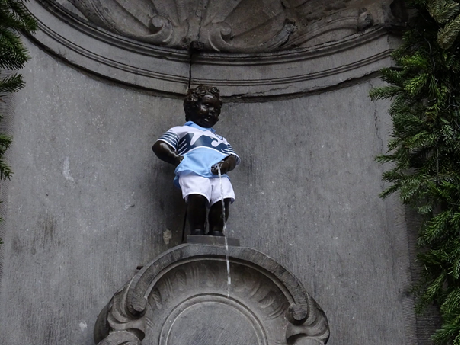
Museo del Menneken Pis
Nel museo del Menneken Pis, in Rue du Chene 19, sono conservati tutti i vestiti creati e indossati dal simbolo nazionale belga. Il 9 Gennaio 2017, la citta’ di Bruxelles ha omaggiato la S.S. Lazio e il nostro Club, vestendo il Menneken Pis con la nostra Maglia Bandiera.

Slide 9
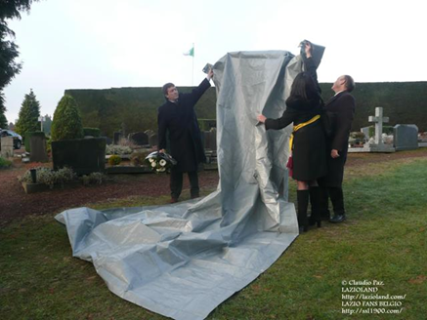
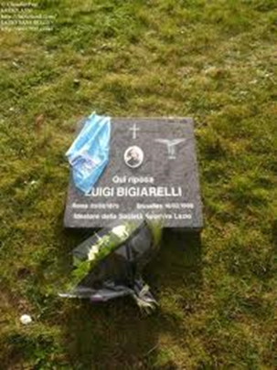
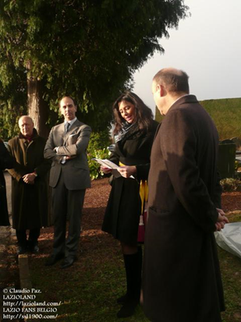
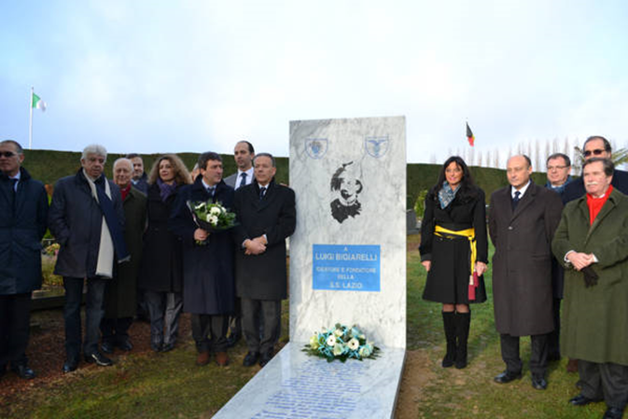
Il 9 gennaio 2012 (112° anniversario della fondazione del Sodalizio) alla presenza delle autorità diplomatiche e consolari presso il regno del Belgio e l’Unione Europea, del vice sindaco di Ixelles e del Presidente della S.S. Lazio si è svolta la cerimonia di inaugurazione della stele e della lapide.

